Slide 1
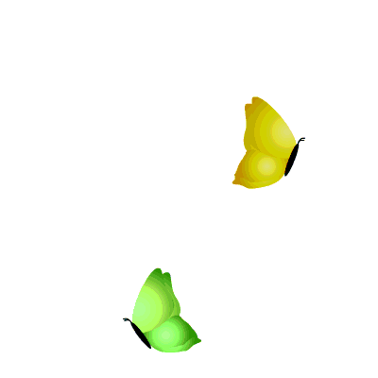
আজকের ক্লাসে সবাই কে স্বাগত
সবাইকে গণিত ক্লাসে স্বাগতম

Slide 2
শিক্ষক পরিচিতি
মো রফিকুল ইসলাম
সহকারি শিক্ষক
দক্ষিন কামারকাঠী সঃ প্রাঃ বিদ্যালয়
নেছারাবাদ, পিরোজপুর

Slide 3
পাঠ পরিচিতি
শ্রেণিঃ পঞ্চম বিষয়ঃ প্রাথমিক গণিত
পাঠ পরিচিতিঃ ভগ্নাংশ
পাঠ্যংশঃ ভগ্নাংশের ভাগ

Slide 4
শিখনফল
২০.৬.১ প্রকৃত ভগ্নাংশকে প্রকৃত ভগ্নাংশ দ্বারা ভাগ করতে পারবে।

Slide 5
পূর্বজ্ঞান যাচাই
৫
৫
3
25
i)
×
×
ii)
১২
১০
5
27

Slide 6
বিপরীত ভগ্নাংশ
কোন ভগ্নাংশের লব ও হর এর স্থান পরিবর্তন করলে যে ভগ্নাংশ পাওয়া যায় তাকে ঐ ভগ্নাংশের বিপরীত ভগ্নাংশ বলে।
২
যেমন- এই ভগ্নাংশের লব ২,হর ৩ যদি এই ভগ্নাংশের লব ও হর স্থান পরিবর্তন করে তবে ভগ্নাংশটি হবে
৩
৩
২
২
৩
এর বিপরীত ভগ্নাংশ
৩
২

Slide 7
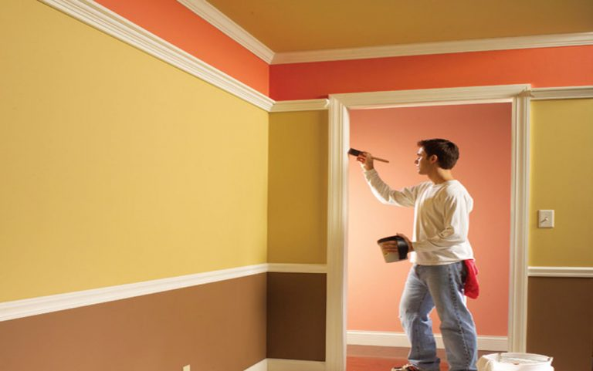
একটি দেওয়াল রঙ করার কথা চিন্তা করি…

Slide 8
2 ডেসি লি রঙ দ্বারা বর্গ মিটার দেয়াল রঙ করা যায়। ১ ডেসি লি রঙ দ্বারা আমরা কত বর্গ মি দেয়াল রঙিন করতে পারবে।
১৮
৫
০
$$\frac{১৮}{৫}$$
?
বর্গ মি
এখন বলো, ১ ডেসি লি দ্বারা বেশি না কম দেয়াল রঙিন করতে পারব?
কম অর্থাৎ
০
১
২
ডেসি লি
÷ রঙ এর পরিমাণ
= ১ ডেসি লি রঙ দ্বারা রঙিন দেয়ালের ক্ষেত্রফল
মোট রঙিন দেওয়ালের ক্ষেত্রফল
গাণিতিক বাক্যঃ
১৮
=
÷ ২
৫

Slide 9
বর্গ মিটার দেয়াল রঙিন করতে ডেসি লি রঙ লাগে। ১ ডেসি লি রঙ দ্বারা কত বর্গ মি দেয়াল রঙিন করা যাবে?
3
১
৫
৩
০
$$\frac{৩}{৫}$$
?
বর্গ মি
এখন বলো, ১ ডেসি লি দ্বারা বেশি না কম দেয়াল রঙিন করতে পারব?
বেশিঅর্থাৎ
০
$$\frac{১}{৩}$$
১
ডেসি লি
÷ রঙ এর পরিমাণ
= ১ ডেসি লি রঙ দ্বারা রঙিন দেয়ালের ক্ষেত্রফল
মোট রঙিন দেওয়ালের ক্ষেত্রফল
গাণিতিক বাক্যঃ
৩
১
÷
=
৫
৩

Slide 10
৩
÷
১
রেখাচিত্র ব্যবহার করে হিসাবটি কীভাবে করব চিন্তা করি।
৫
৩
$$\frac{১}{৩}$$
$$\frac{৩}{৫}$$
ডেসি লি রঙ দ্বারা বর্গ মি আংশ রঙিন করা যায়
$$\frac{৩}{৫}$$
$$\frac{১}{৩}$$
বর্গ মি
১ ডেসি লি হলো ডেসি লি এর ৩ গুণ
০
$$\frac{১}{৩}$$
০
১
ডেসি লি
$$\frac{১}{৩}$$
ডেসি লি
$$\frac{১}{৩}$$
ডেসি লি রঙ দ্বারা রঙিন অংশের ক্ষেত্রফলকে ৩ গুণ করি।
৩
১
=
৩
৩
১
÷
×
৩
÷
৫
৫
৩
৫
৩
=
৯
৫
০
$$\frac{১}{৩}$$
১
ডেসি লি

Slide 11
বর্গ মিটার দেয়াল রঙিন করতে ডেসি লি রঙ লাগে। ১ ডেসি লি রঙ দ্বারা কত বর্গ মি দেয়াল রঙিন করা যাবে?
3
2
৫
৩
০
$$\frac{৩}{৫}$$
?
বর্গ মি
এখন বলো, ১ ডেসি লি দ্বারা বেশি না কম দেয়াল রঙিন করতে পারব?
বেশিঅর্থাৎ
০
$$\frac{১}{৩}$$
$$\frac{২}{৩}$$
১
ডেসি লি
÷ রঙ এর পরিমাণ
= ১ ডেসি লি রঙ দ্বারা রঙিন দেয়ালের ক্ষেত্রফল
মোট রঙিন দেওয়ালের ক্ষেত্রফল
গাণিতিক বাক্যঃ
৩
২
৯
÷
=
৫
৩
১০

Slide 13
মনে রেখ
ভগ্নাংশের ভাগ এর ক্ষেত্রে, বিপরীত ভগ্নাংশ দ্বারা প্রথম ভগ্নাংশ গুণ করি।
÷
পরিবর্তন
উল্টিয়ে

Slide 14
হিসাব করঃ
৩
২
২
÷
৪
÷
৪
৭
৯
৯
৩
৭
২
৯
ভগ্নাংশের ভাগ এর ক্ষেত্রে, বিপরীত ভগ্নাংশ দ্বারা প্রথম ভগ্নাংশ গুণ করি।
=
×
=
×
৪
২
৯
৪
৩
৭
১
×
১
৯
=
২
×
×
=
৪
২
×
৯
৯
৪
=
২১
১
২
৮
=
৮
১
৫
=
=
২
২
৮

Slide 15
একক কাজ
হিসাব করঃ
৩
২
৫
১৫
i)
÷
÷
ii)
৫
৭
৭
২৮

Slide 16
দলীয় কাজ
লাল দল
২
৮
÷
৩
৯
৭
৭
নীল দল
÷
১০
১২
৩
২
সবুজ দল
÷
৫
৯

Slide 17
মূল্যায়ন
২
৩
বর্গ মি একটি দেয়াল রঙিন করতে ডেসি লি রঙ লাগে। ১ ডেসি লি রঙ দ্বারা কত বর্গ মি দেয়াল রঙিন করা যাবে?
৭
৪

